Slide 1
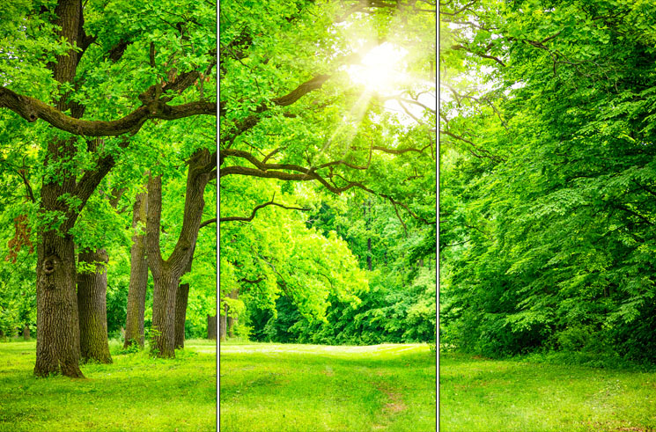
BÀI 20. VAI TRÒ CỦA THỰC VẬT TRONG ĐỜI SỐNG VÀ TRONG TỰ NHIÊN

Slide 2
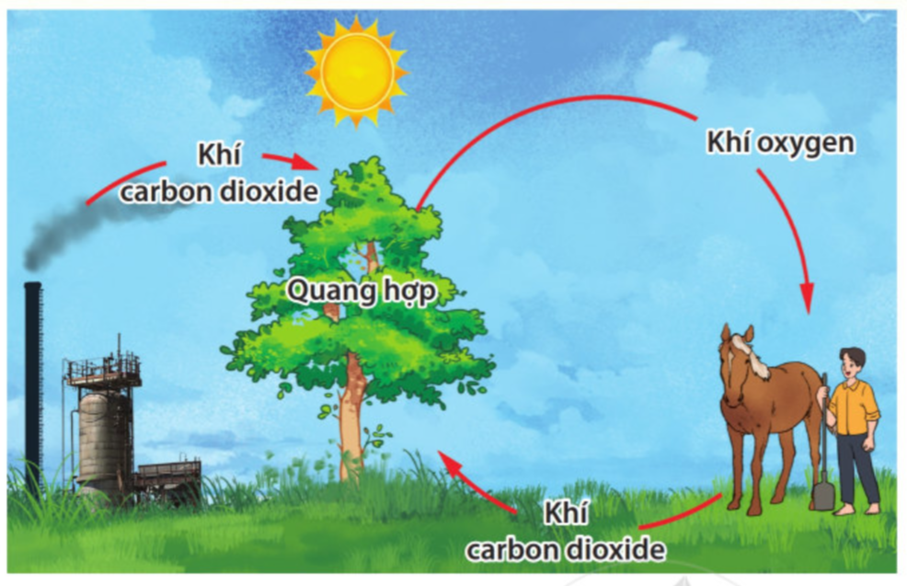
II. Vai trò của thực vật trong tự nhiên
1. Điều hoà khí hậu
Hình 20.2. Sơ đồ thực vật giữ cân bằng khí oxygen và carbon dioxide

Slide 3
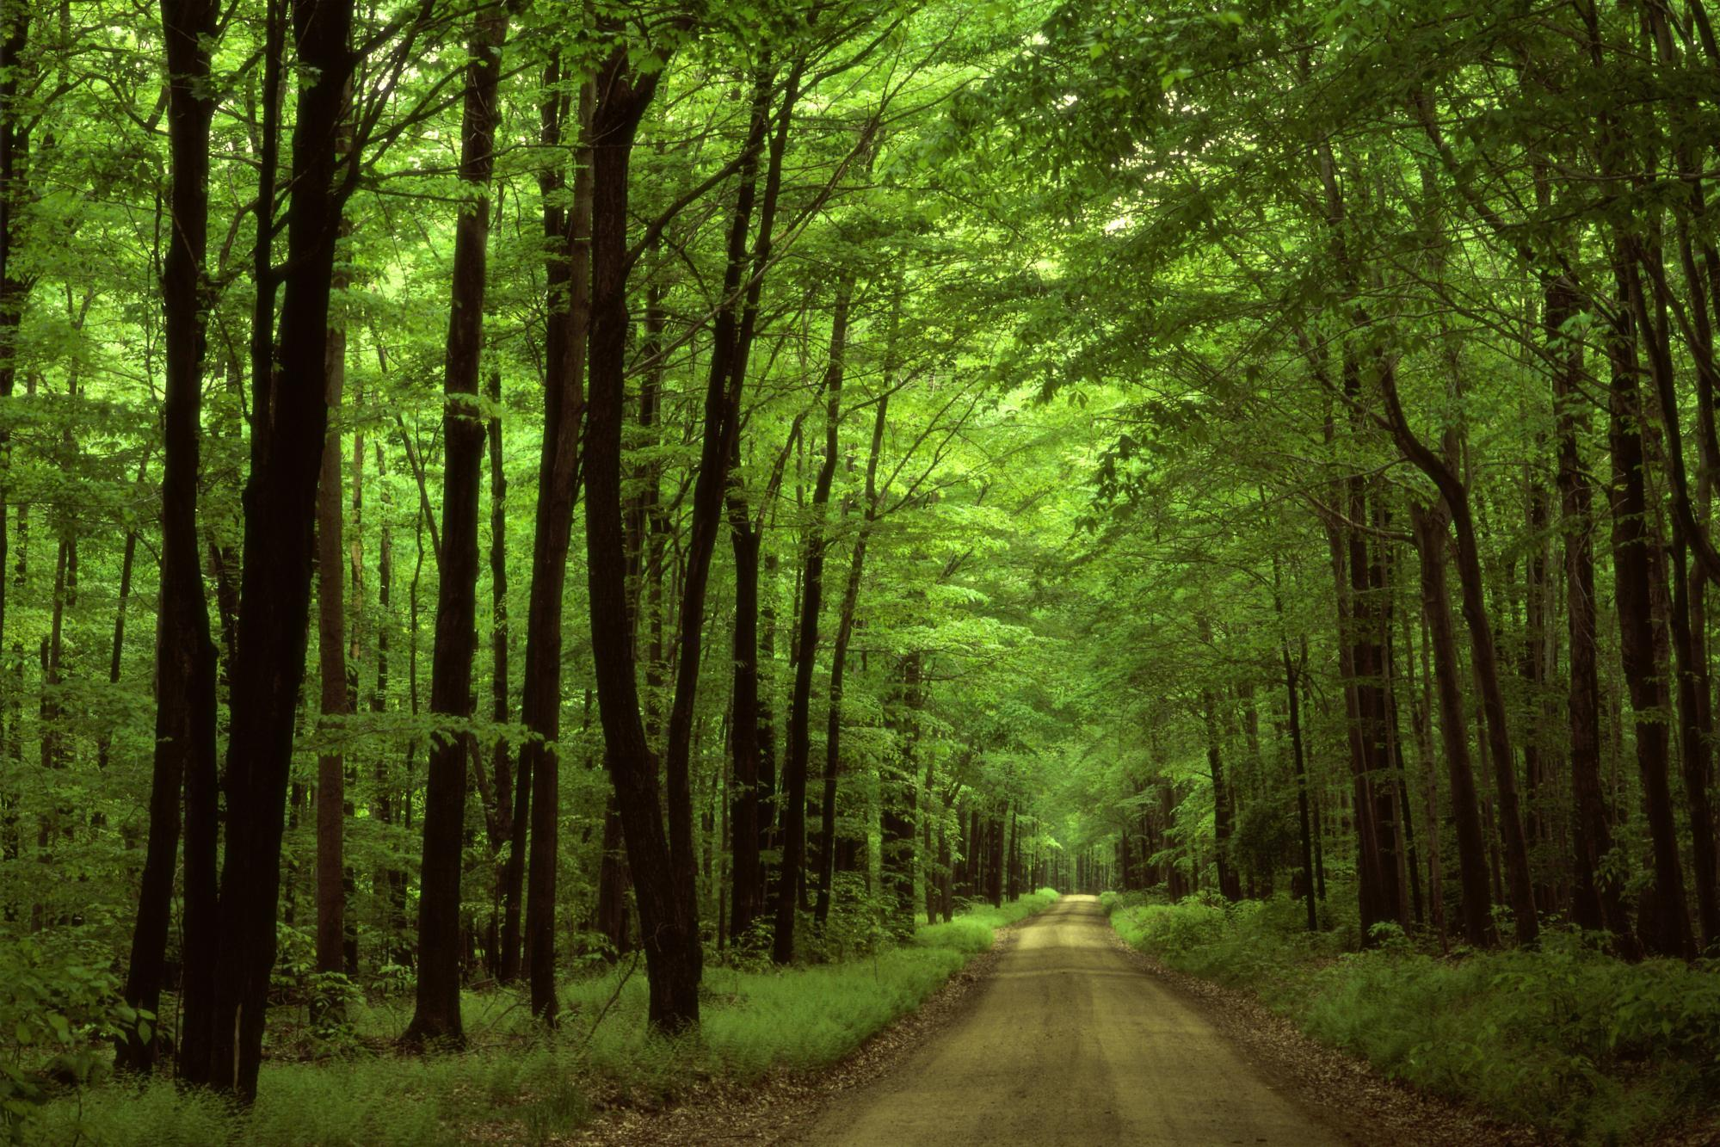
Dựa vào bảng 20.2, hãy cho biết các yếu tố khí hậu ở nơi có nhiều thực vật và nơi có ít thực vật khác nhau như thế nào? Em rút ra kết luận gì về vai trò của thực vật đối với điều hòa khí hậu.

Slide 4
II. Vai trò của thực vật trong tự nhiên 1. Điều hoà khí hậu Thực vật quang hợp giúp hấp thu bớt lượng carbon dioxide và giải phóng oxygen làm cân bằng hàm lượng các chất khí trong môi trường.

Slide 5
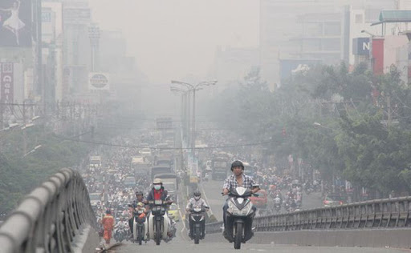
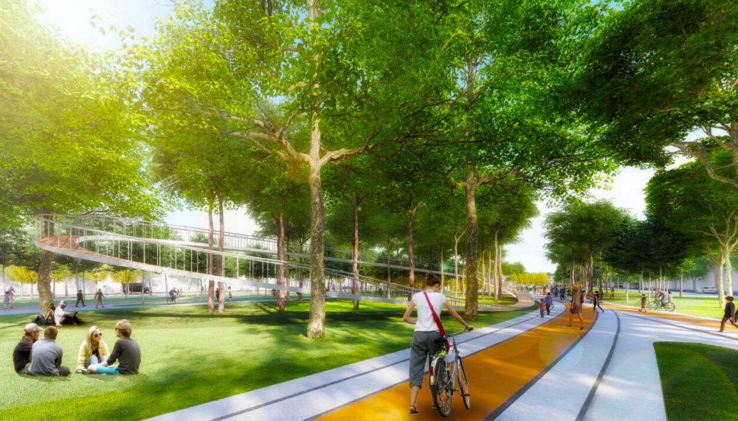
2. Thực vật góp phần làm giảm ô nhiễm không khí
A: không có thực vật
B: có thực vật
→ Nhận xét không khí ở 2 nơi?

Slide 6
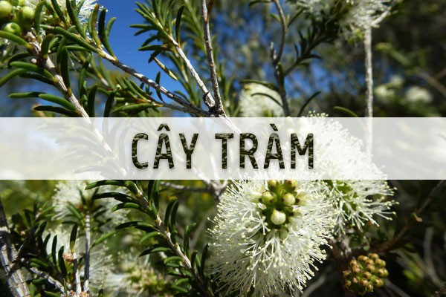
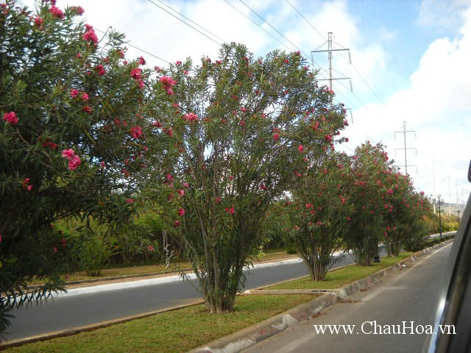
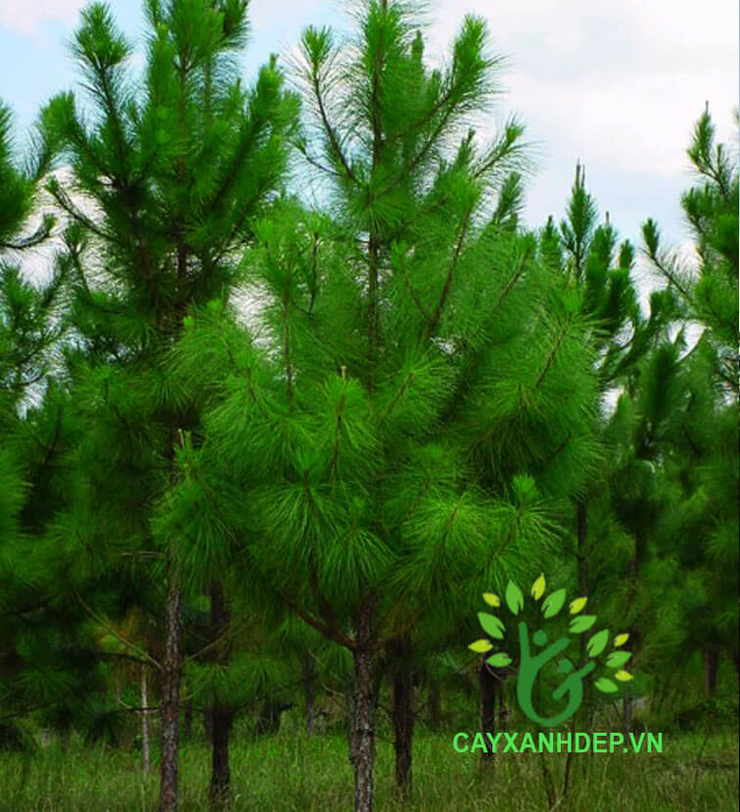
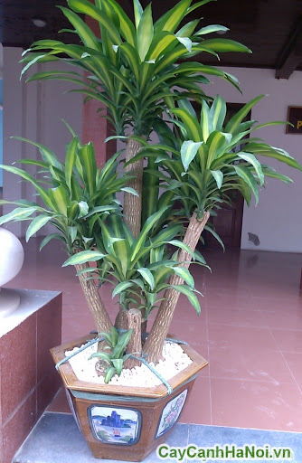
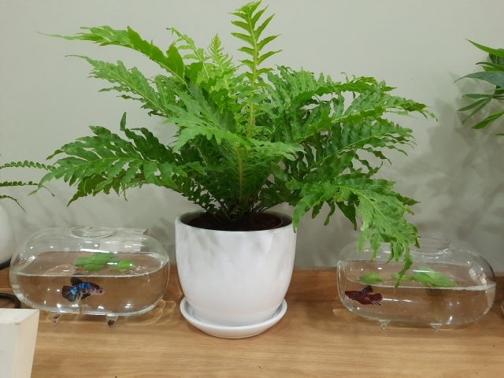
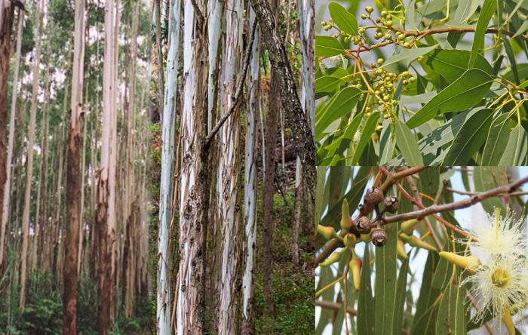
Trúc đào
Thông
Thiết mộc lan
Dương xỉ
Bạch đàn

Slide 7
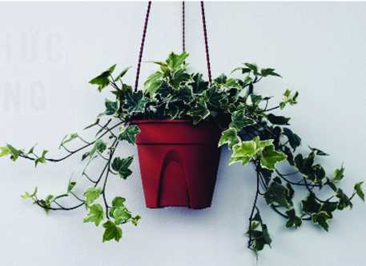
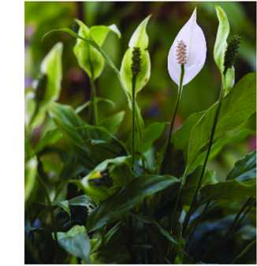
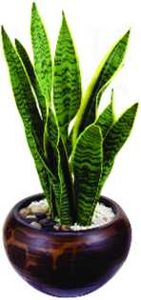
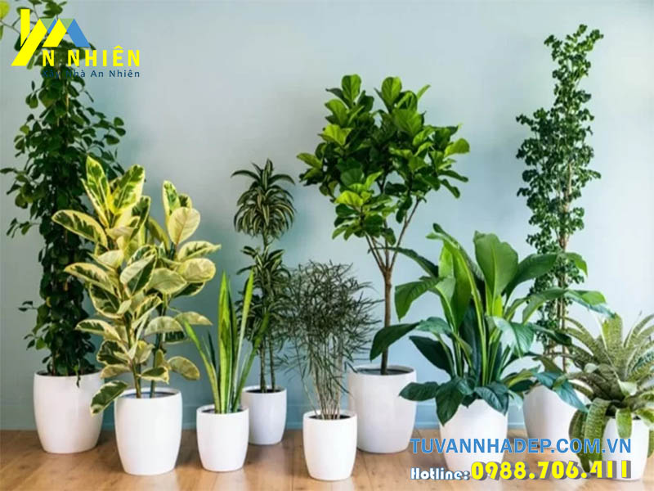
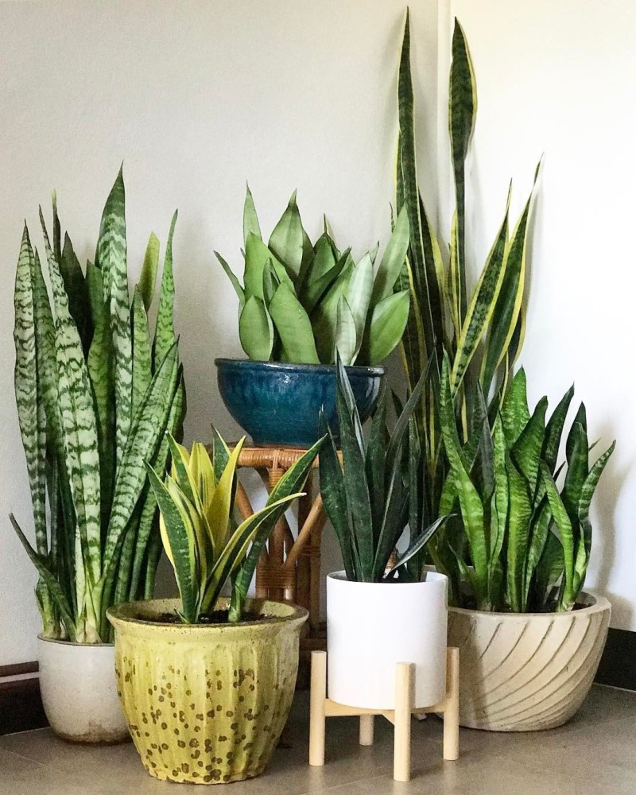
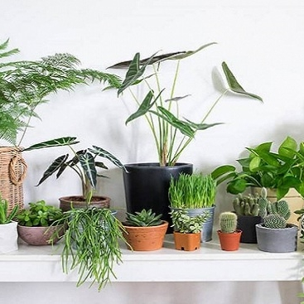
C
MỘT SỐ CÂY TRỒNG TRONG NHÀ

Slide 8
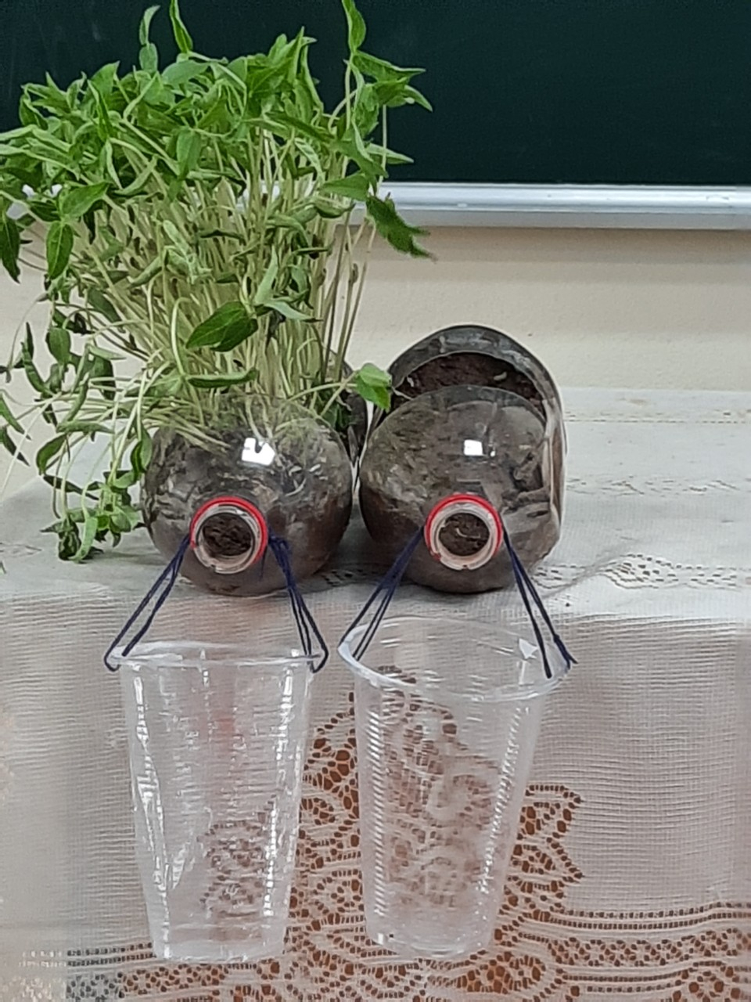
Thí Nghiệm Châu A: có cây( khu có rừng) Chậu B: Không có cây(Đồi trọc) Tạo 1 trận mưa giả bằng cách tưới vào 2 chậu 1 lượng nước như nhau Nhận xét màu sắc và lượng nước chảy ra 2 cốc A và B
A
B

Slide 9
II. Vai trò của thực vật trong tự nhiên 1. Điều hoà khí hậu - Thực vật quang hợp giúp hấp thu bớt lượng carbon dioxide và giải phóng oxygen làm cân bằng hàm lượng các chất khí trong môi trường. - Làm giảm ô nhiễm môi trường.
2. Thực vật góp phần làm giảm ô nhiễm không khí:
- Thực vật giúp hấp thu bớt lượng khí thải độc hại và các loại bụi trong không khí

Slide 10
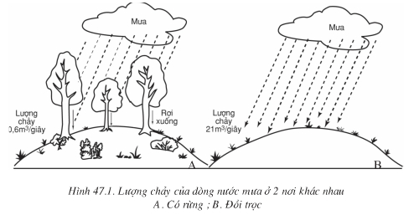
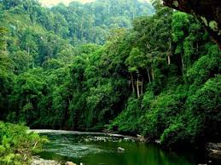
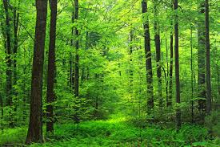
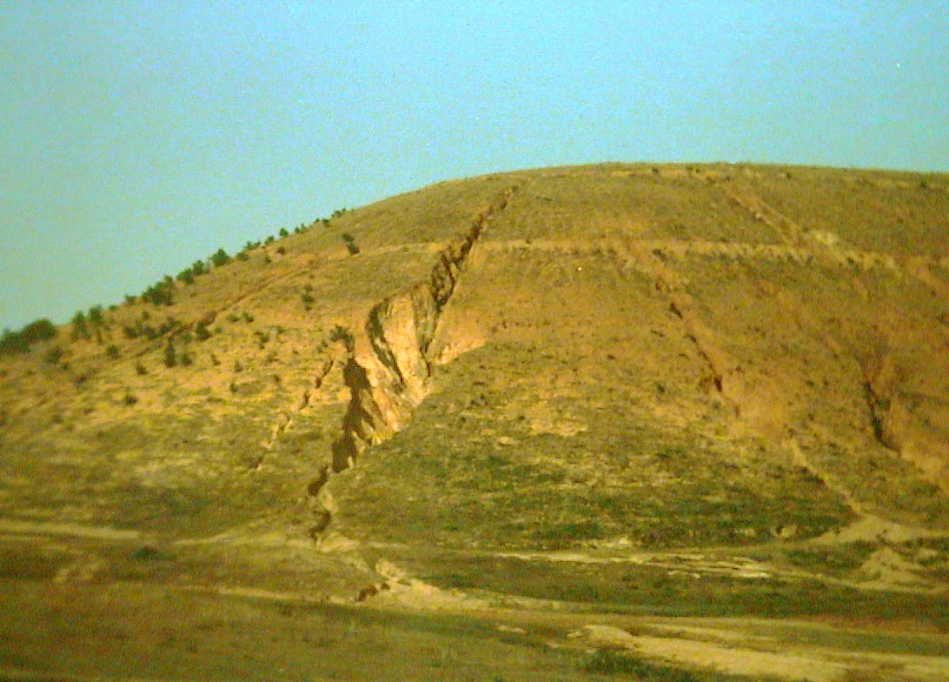
3. Thực vật góp phần chống xói mòn và bảo vệ nguồn nước
(A)
(B)
Đặc điểm
Khu vực A( có rừng)
Khu vực B (Đồi trọc)
Sự phân bố của cây
Có nhiều cây, phân nhiều tầng
Chỉ có cây bụi nhỏ
Lượng chảy
0,6 m³/s
21 m³/s
Khả năng giữ đất
Giữ được đất (ít bị xói mòn)
Giữ được ít đất (đất bị xói mòn)
Khả năng giữ nước
Giữ được nước
Giữ được ít nước

Slide 11
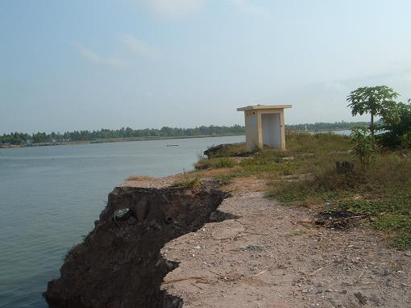
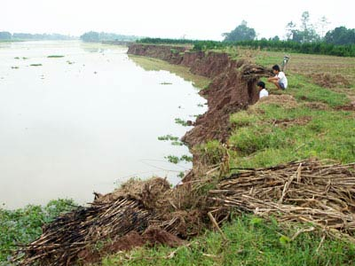

Slide 13
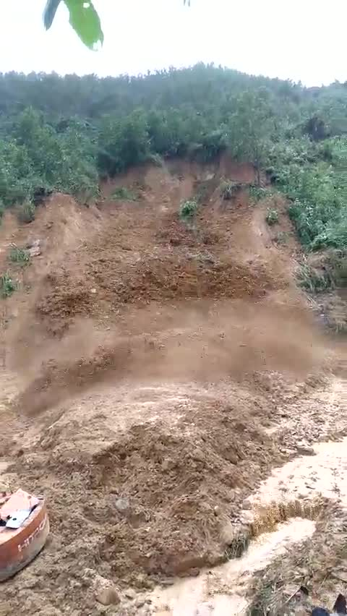
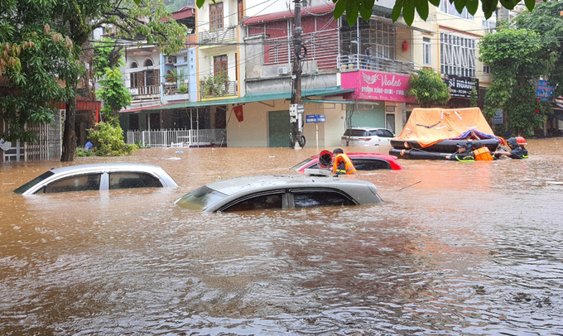
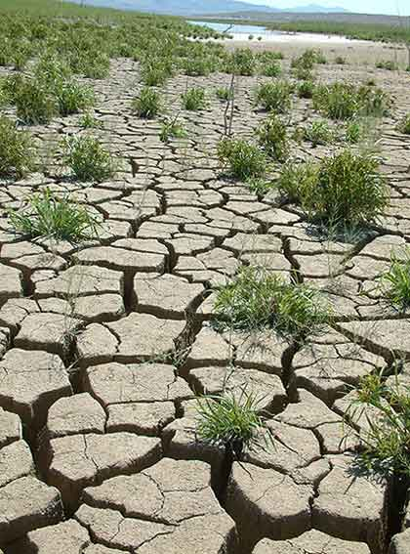
Lũ lụt ở vùng thấp
Hạn hán tại chỗ.

Slide 14
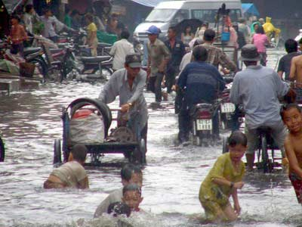
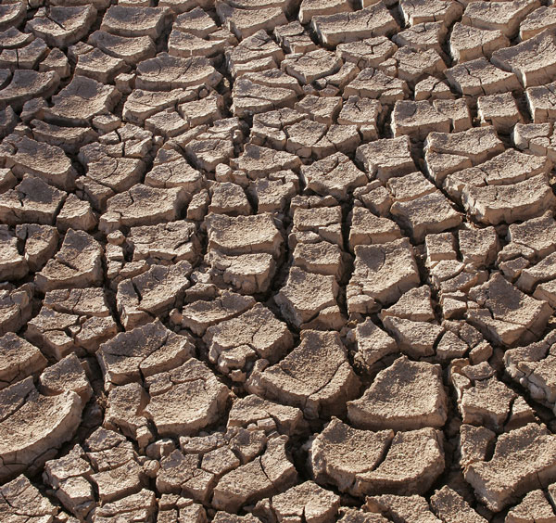
Ngập lụt ở vùng thấp
Mưa lớn kéo dài
có rừng che phủ
Đồi trọc (không có rừng)
Mưa lớn
Đất bị xói mòn
Nắng nóng kéo dài
Hạn hán tại chỗ

Slide 15
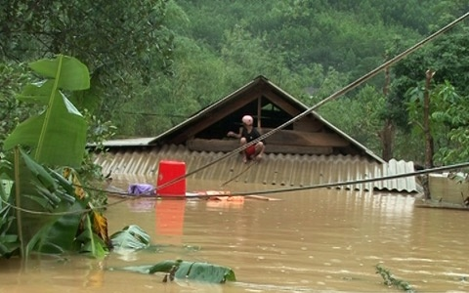
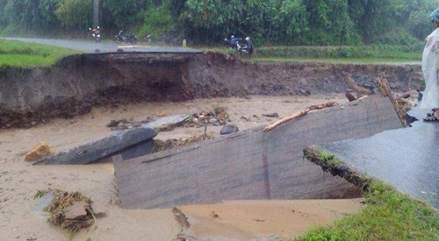
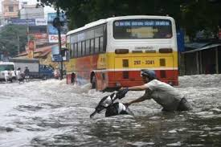
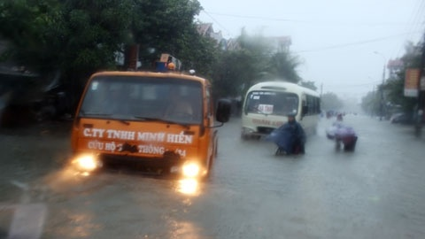
Ngập lụt ở một số địa phương
Nước lũ dâng cao ở Quảng Bình
Lũ trên tỉnh Điện Biên
Ngập lụt tại thủ đô Hà Nội
Ngập tại thành phố Hà Tĩnh

Slide 16
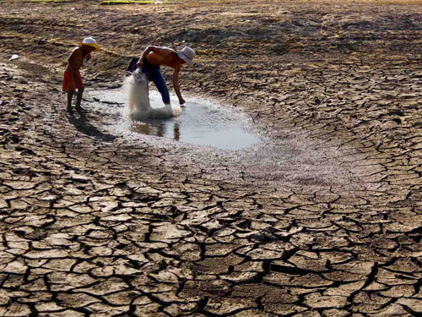
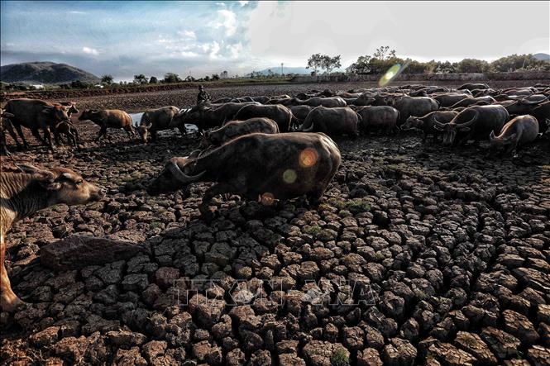
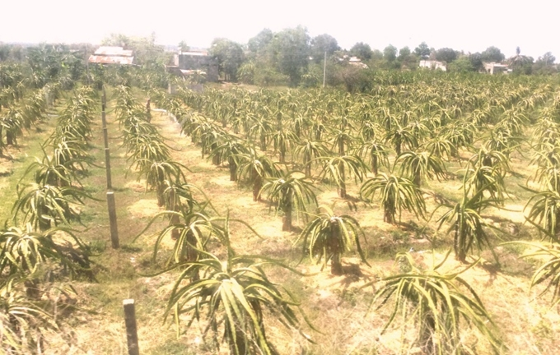
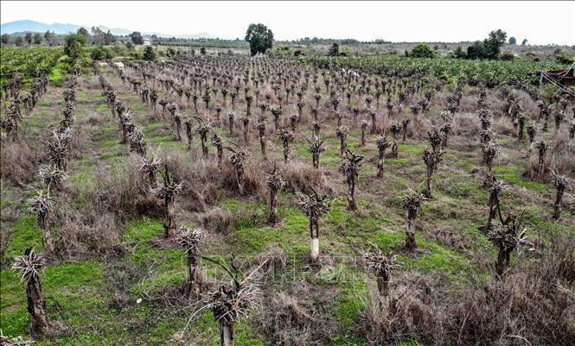

Slide 17
Mưa
Rơi xuống
Lượng chảy 0,6m³/giây
Thấm xuống đất
A
Sông suối…
Dòng chảy ngầm
Mưa
Thấm xuống đất
Dòng chảy ngầm

Slide 18
II. Vai trò của thực vật trong tự nhiên 1. Điều hoà khí hậu - Thực vật quang hợp giúp hấp thu bớt lượng carbon dioxide và giải phóng oxygen làm cân bằng hàm lượng các chất khí trong môi trường. - Làm giảm ô nhiễm môi trường.
2. Thực vật góp phần làm giảm ô nhiễm không khí:
- Thực vật giúp hấp thu bớt lượng khí thải độc hại và các loại bụi trong không khí.
3. Thực vật góp phần chống xói mòn và bảo vệ nguồn nước:
- Rễ thực vật giúp giữ đất, giữ nước, hạn chế tốc độ dòng chảy

Slide 19
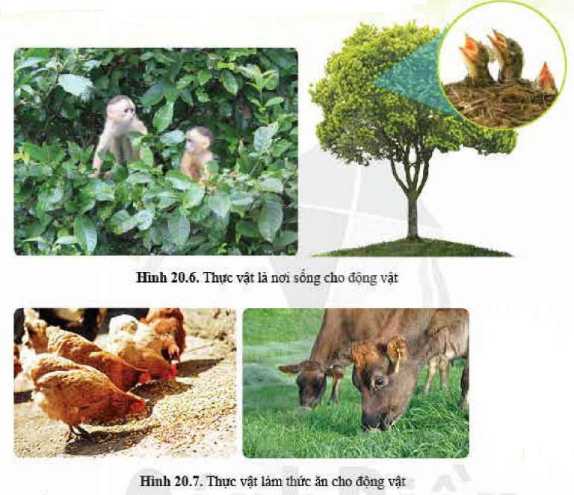
4. Vai trò của thực vật đối với động vật
QUAN SÁT
Em hãy nêu vai trò của thực vật trong tự nhiên
Hình 20.5. Thực vật là nơi sống cho động vật
Thực vật là nguồn thức ăn cho động vật.
Làm nơi ở, nơi sinh sản cho động vật.
Hình 20.6. Thực vật làm thức ăn cho động vật

Slide 20
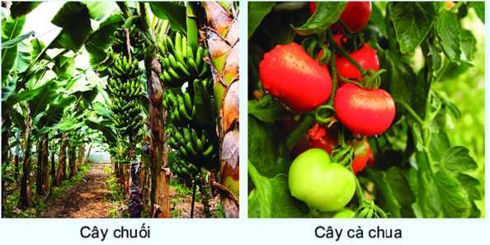

Slide 21
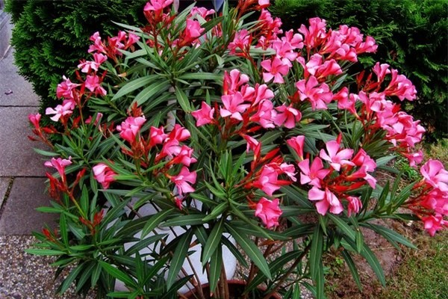
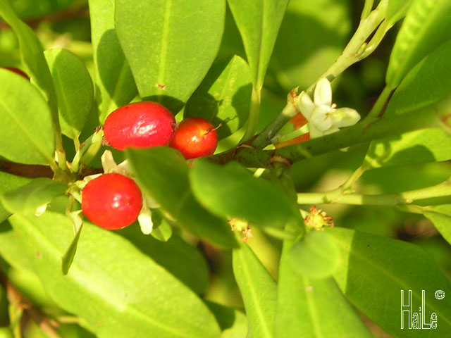
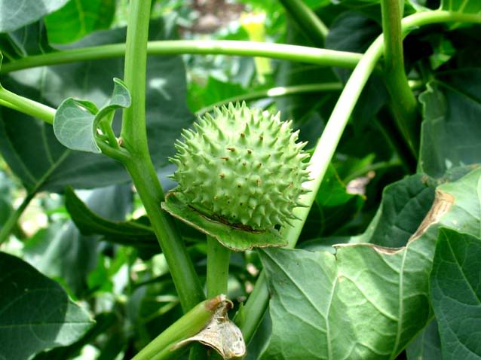
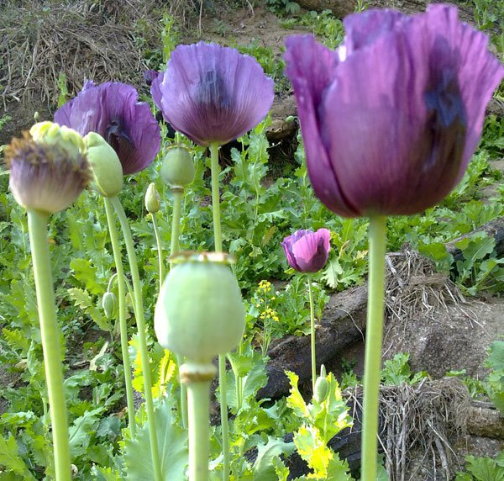
Thực vật có vai trò rất quan trọng đối với đời sống con người, tuy nhiên một số loài thực vật có độc tố hoặc chất kích thích gây nghiện có hại đến sức khỏe con người.
Cây trúc đào
Cây cô ca
Cây cà độc dược
Cây thuốc phiện (anh túc)
Nhựa chứa glucoside, khi vào cơ thể sẽ gây các triệu chứng như nôn dữ dội, người mệt lả, nhức đầu, chóng mặt, đau bụng, có thể trụy tim, tụt huyết áp, hôn mê, rối loạn nhịp tim.
Chứa cocaine, là chất kích thích thần kinh trung ương mạnh, sử dụng liên tục cocaine có thể gây tình trạng nghiện.
Nhựa cây có thể gây dị ứng cho da.
Chứa chất gây nghiện.

Slide 22
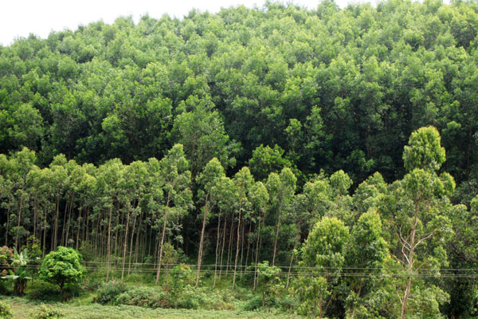
Ổn định hàm lượng khí ôxi và Cacbonic
Góp phần Giữ đất, chống xói mòn
Điều hòa khí hậu
Hạn chế ngập lụt, hạn hán
Giảm ô nhiễm môi trường
Góp phần Hình thành nguồn nước ngầm
Cung cấp lương thực, thực phẩm, đồ gỗ… nhưng cũng có hại cho con người
Cung cấp oxi,thức ăn, nơi ở, nơi sinh sản cho động vật

Slide 24
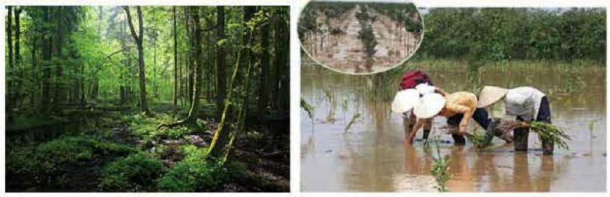
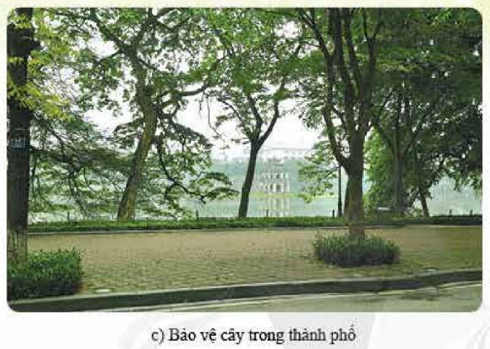
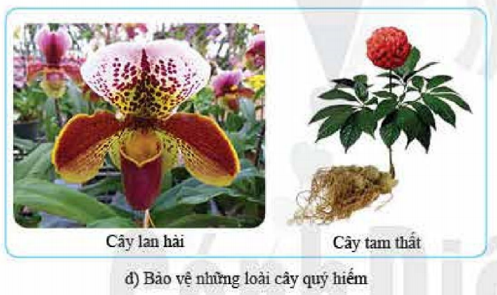
Chúng ta cần làm gì để môi trường có thêm nhiều thực vật
a) Bảo vệ cây con trong rừng
b) Trồng rừng ngập mặn
c) Bảo vệ cây trong thành phố
Hình 20.7. Trồng và bảo vệ thực vật

Slide 25
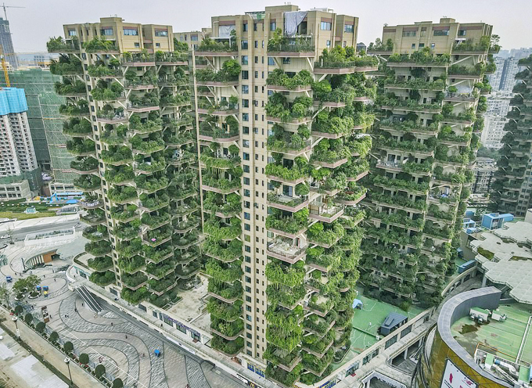
Hình
Trồng cây trong thành phố
Hình
Trồng cây gây rừng
NHẬN THẤY
Trồng nhiều cây xanh giúp môi trường trong sạch. Ngoài ra, thực vật còn góp phần bảo vệ nguồn nước, giúp hạn chế và giảm nhẹ mức độ nguy hiểm của thiên tai như: sạc lỡ đất, lũ quét,…..

Slide 26
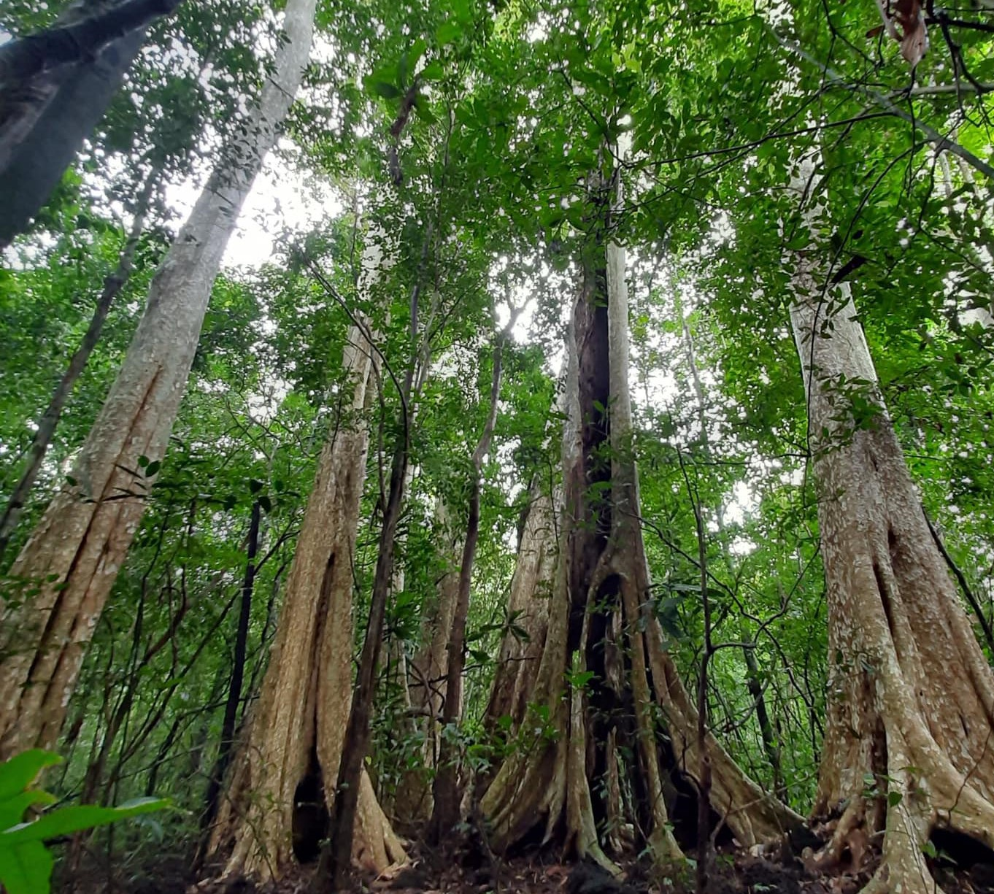
Tại sao nói “rừng là lá phổi xanh” của Trái Đất?
Vì:
“Rừng” cung cấp oxygen cho toàn bộ sinh vật trên Trái Đất, mang lại môi trường sống, hấp thụ lại khí carbon dioxide, …

Slide 27
HOÀN THÀNH PHIẾU HỌC TẬP
KHOA HỌC TỰ NHIÊN 6 – PHẦN SINH HỌC Nhóm: Lớp:
Vai trò thực vật |  | Ví dụ minh họa
Đối với tự nhiên | ? | ?
Đối với vấn đề bảo vệ môi trường | ? | ?
Đối với đời sống | ? | ?

